Slide 1
Тема 4. ИСР
подготовила Царулкова Анастасия, 2 группа

Slide 2
Задание
Цели:
1. Разработка интерфейса приложения с использованием реактивных компонентов на языке JSX, а также мультимедийных компонентов.
2. Разработка приложения на основе интерфейса MaterialUI
3. Сборка проекта с помощью бандлера и с использованием транспилятора.
4. Развёртывание приложения на деплой-платформе.

Slide 3
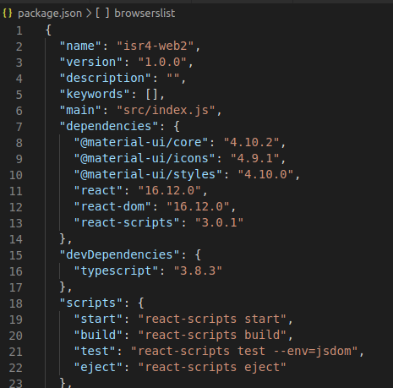
Задание
Создание проекта.
Список подключенных зависимостей.

Slide 4
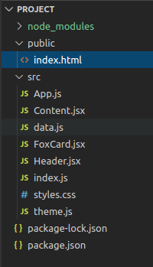
Задание
Структура проекта.

Slide 5
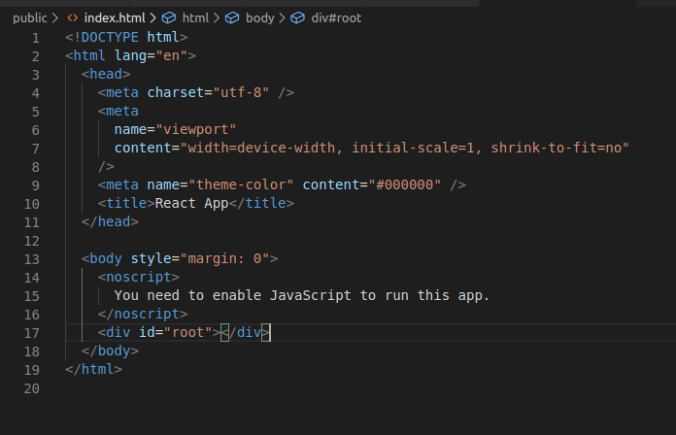
Содержимое index.html
Создание элемента, в который будет рендерится интерфейс.
<div id=”root”></div>

Slide 6
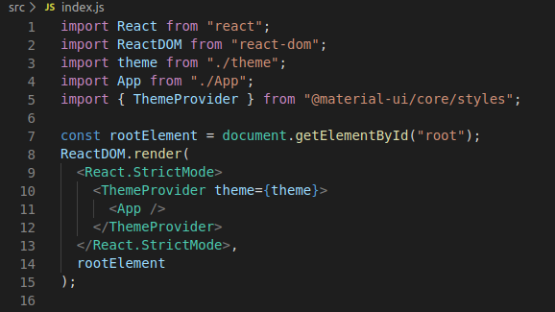
Содержимое index.js
Скрипт для отрисовки элементов приложения.

Slide 7
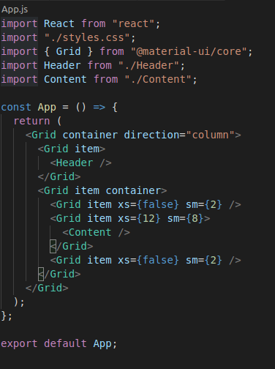
Содержимое App.js
Структура приложения, построение сетки.

Slide 8
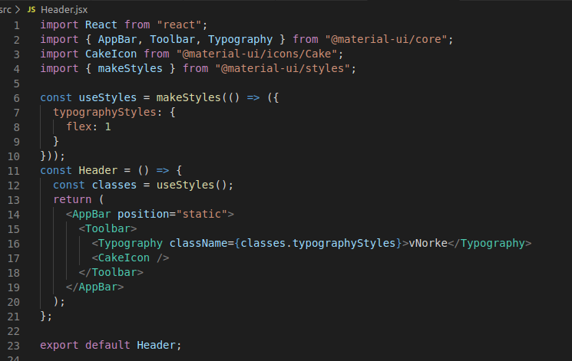
Содержимое Header.jsx
Создание шапки приложения.

Slide 9
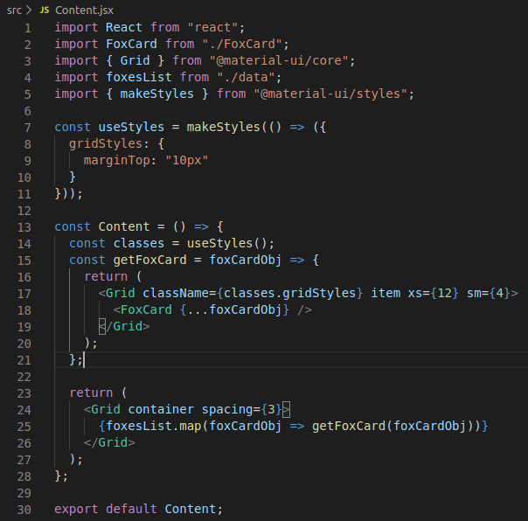
Содержимое Content.jsx
Скрип с генерацией контента на странице.

Slide 10
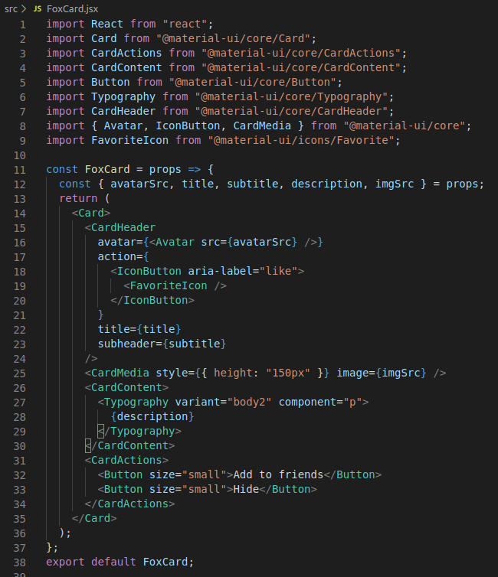
Содержимое FoxCard.jsx
Создание пользовательского элемента на основе базового.

Slide 11
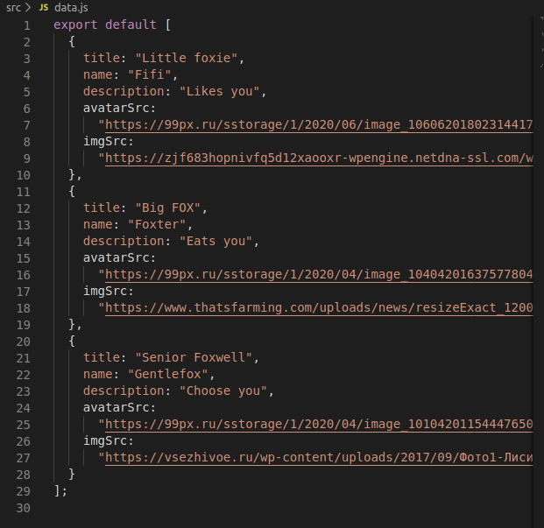
data.js файл json-данными

Slide 12
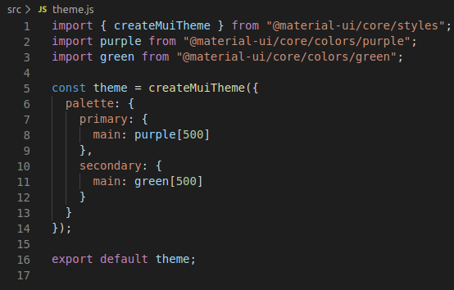
theme.js - файл с настройками темы

Slide 13
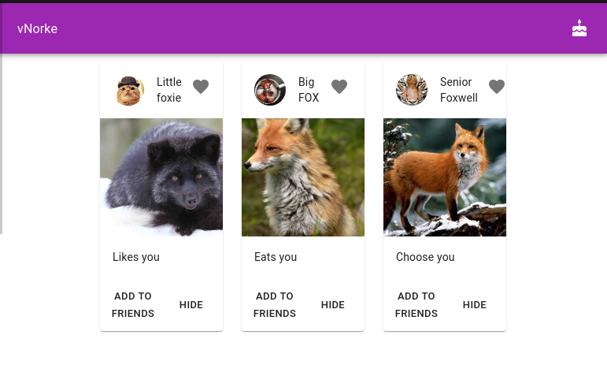
Задание
Результат.
Ссылка на Sandbox
Ссылка на Heroku

Slide 14
Использованные ресурсы
Anthony Sistilli
MDN Web Docs
htmlbook.ru | Для тех, кто делает сайты
Самоучитель HTML, CSS, XML, JavaScript. Справочники по тегам и свойствам
Современный учебник JavaScript

